Slide 1

Paper Review Cavity optomechanical sensing
-- Dibuat untuk keperluan pembelajaran --

Slide 2

Quest Utama Kamis, 2 November 2023
Bikin presentasi paper review Cavity optomechanical sensing BeibeiLi
Mencari Hamiltonian inti yang akan digunakan
Mencari parameter untuk earhquake apa saja variabel yang dibutuhkan dan limitnya.
Dengan emisi kuantum, jika memberikan efek mekanik pada suatu material akan menghasilkan transisi atau relaksasi dari muatan sehingga mereka rekombinasi, cari tahu kenapa cahayanya spesifik karena material pasti punya pengaruh.
Pelajari paper magnetic proximity boosts chiral quantum emission Xiling 2023

Slide 3

Abstract
Latar Belakang : Cavity optomechanical system dapat digunakan untuk penginderaaan presisi terkait displacement, masses, forces, accelerations, magnetic fields, and ultrasounds.
Tujuan : Mereview progress dari aplikasi sensing menggunakan Cavity Optomechanical System.
Hasil/yang dibahas :
Penjelasan phyiscal principles, noises, dan sensitivitas sensor optomekanik,
Review progress terkait masing-masing sensor dalam latar belakang, dan
Pengenalan progress dengan menggunakan squeezed light.
Kesimpulan : Dijelaskan lebih lanjut di bagian kesimpulan dan saran

Slide 4

Apa itu Optomekanik?
Optomekanik merupakan interaksi antara cahaya yang memberikan radiation pressure force ke mechanical degree of freedom (dalam hal ini resonators).
Riset ini didorong dari penemuan gelombang gravitasi melalui LIGO.
Dengan adanya teknik fabrikasi nano, bisa didapat sistem optomekanik rongga yang mempunyai q-factor tinggi.
Dengan radiation pressure force, dapat mengontrol gerakan resonator mekanik dalam hal ini sebagai sistem penginderaan.

Slide 5

Mengapa harus Optomekanik?
Dibandingkan dengan MEMS, noise seperti jhonson noise tidak terlalu berpengaruh terhadap output optik lalu sensitivity bisa dicapai untuk titik tertentu dalam shot noise.
Dengan begitu, sensor optomekanik ini bisa berguna untuk mengukur beberapa hal dan memiliki beberapa keuntungan seperti
Ukurannya yang kecil,
Beratnya yang rendah,
Konsumsi daya rendah,
Dapat diintegrasikan dengan IC, dan
Compatible dengan optical fiber.

Slide 6

Penjelasan tambahan terkait definisi
Resonator adalah perangkat atau sistem yang menunjukkan resonansi atau perilaku resonansi. Artinya, secara alami berosilasi dengan amplitudo yang lebih besar pada beberapa frekuensi, yang disebut frekuensi resonansi, daripada pada frekuensi lain. Osilasi dalam resonator dapat berupa elektromagnetik atau mekanis (termasuk akustik)
Derajat kebebasan (DOF) adalah jumlah variabel independen yang menentukan kemungkinan posisi atau gerakan sistem mekanis di ruang angkasa. Pengukuran DOF mengasumsikan bahwa mekanismenya kaku dan tidak dibatasi, apakah itu beroperasi dalam ruang dua dimensi atau tiga dimensi. Jumlah derajat kebebasan sama dengan jumlah total perpindahan independen atau aspek gerak.

Slide 7

Quest Jumat 3 November 2023
Mencari tahu Quality factor dari sistem klasik seperti pada driven oscillator.
Melanjutkan quest nomor 3 Kamis, 2 Nov 2023.
Apakah ada noise lain yang mencapai quantum limit seperti shot noise?
Melanjutkan bagian setelah introduction sampai persamaan 7b.

Slide 8
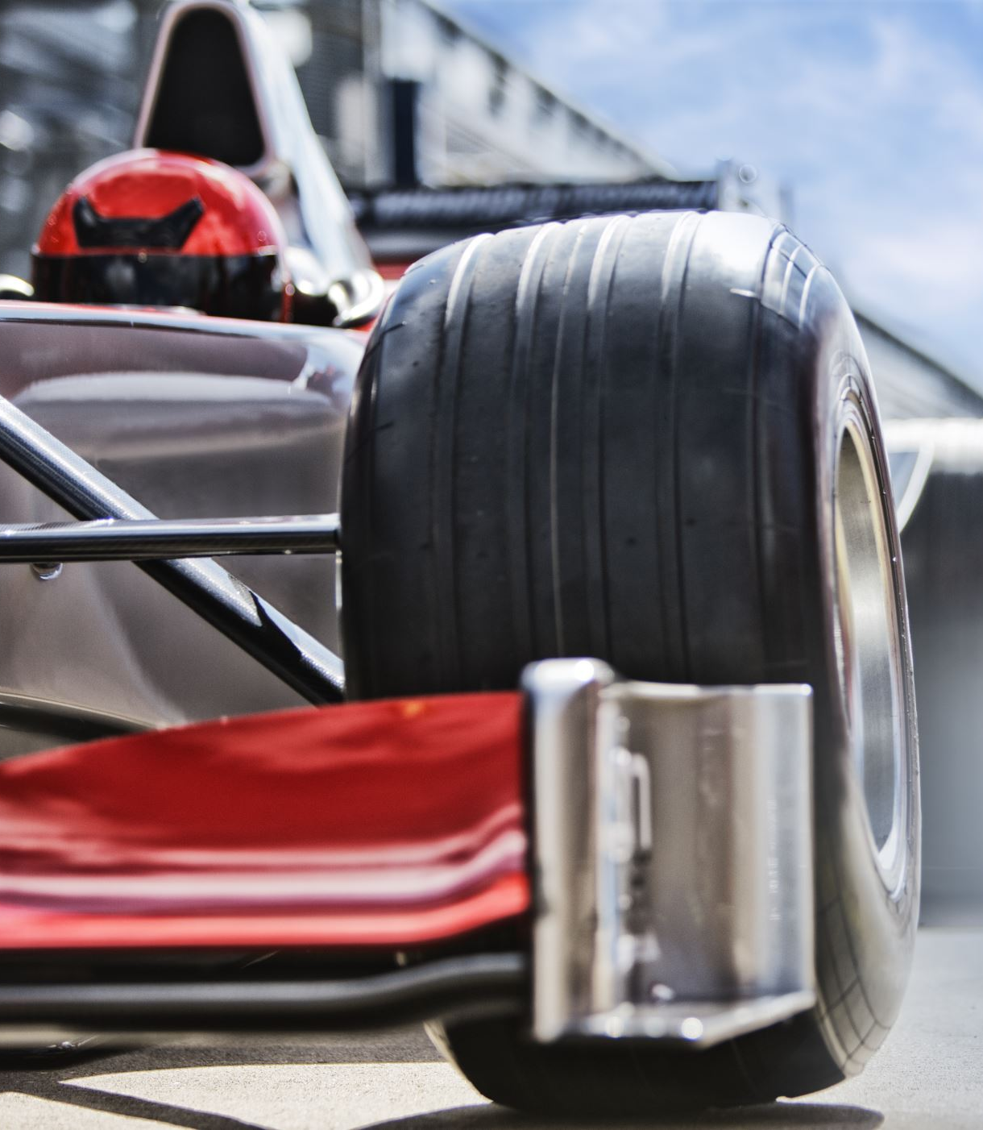
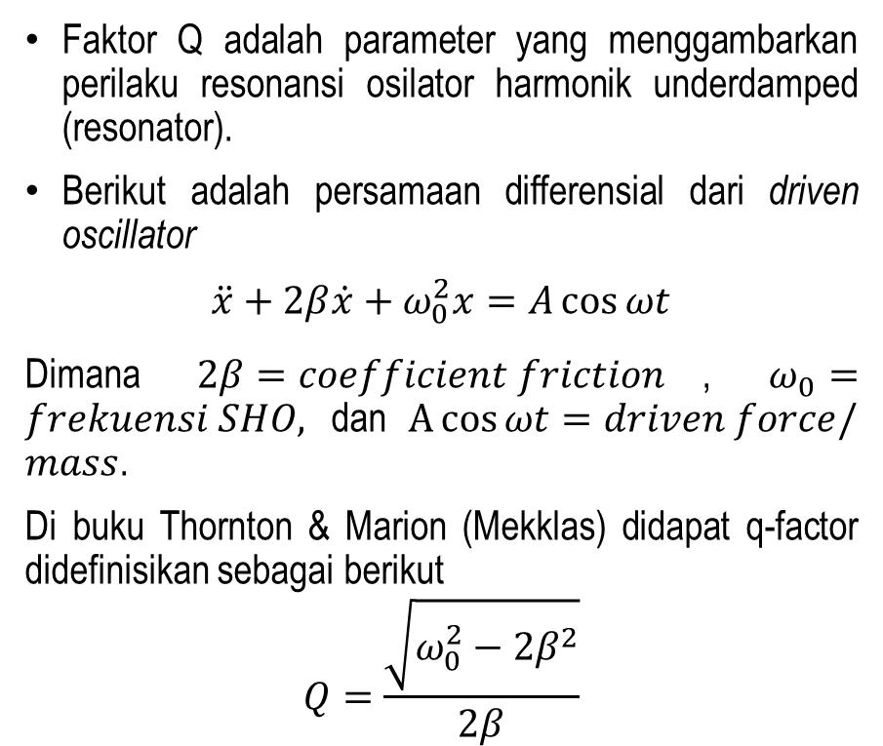
1. Q-factor untuk sistem klasik (Driven Oscillator)
Faktor Q adalah parameter yang menggambarkan perilaku resonansi osilator harmonik underdamped (resonator).
Berikut adalah persamaan differensial dari driven oscillator
$$\ddot{x}+2β\dot{x}+ω_{0}^{2}x=A\cos{ωt}$$
Dimana $2β=coefficient friction$, $ω_{0}=frekuensi SHO,$ dan $A\cos{ωt}=driven force/mass$.
Di buku Thornton & Marion (Mekklas) didapat q-factor didefinisikan sebagai berikut
$$Q=\frac{\sqrt{ω_{0}^{2}−2β^{2}}}{2β}$$

Slide 9
2. Parameter untuk sensing earthquake

Slide 10

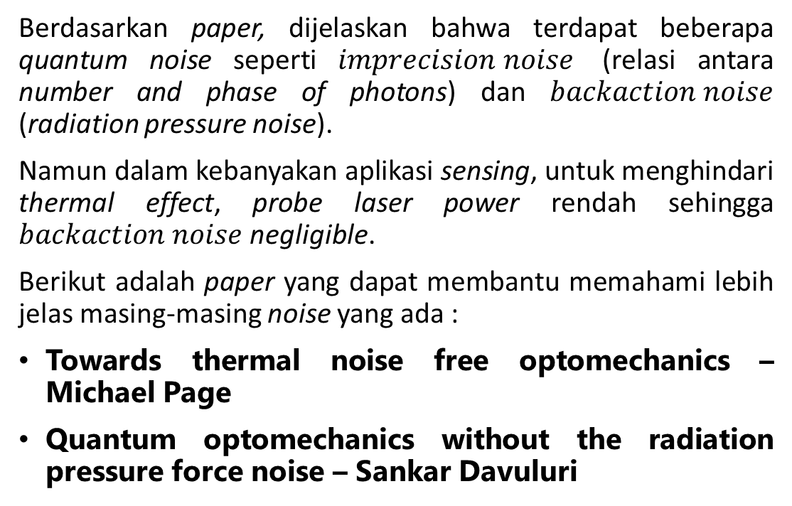
3. Noise lain yang mencapai quantum limit
Berdasarkan paper, dijelaskan bahwa terdapat beberapa quantum noise seperti $imprecision noise$ (relasi antara number and phase of photons) dan $backaction noise$ (radiation pressure noise).
Namun dalam kebanyakan aplikasi sensing, untuk menghindari thermal effect, probe laser power rendah sehingga $backaction noise$negligible.
Berikut adalah paper yang dapat membantu memahami lebih jelas masing-masing noise yang ada :
Towards thermal noise free optomechanics – Michael Page
Quantum optomechanics without the radiation pressure force noise – Sankar Davuluri

Slide 11
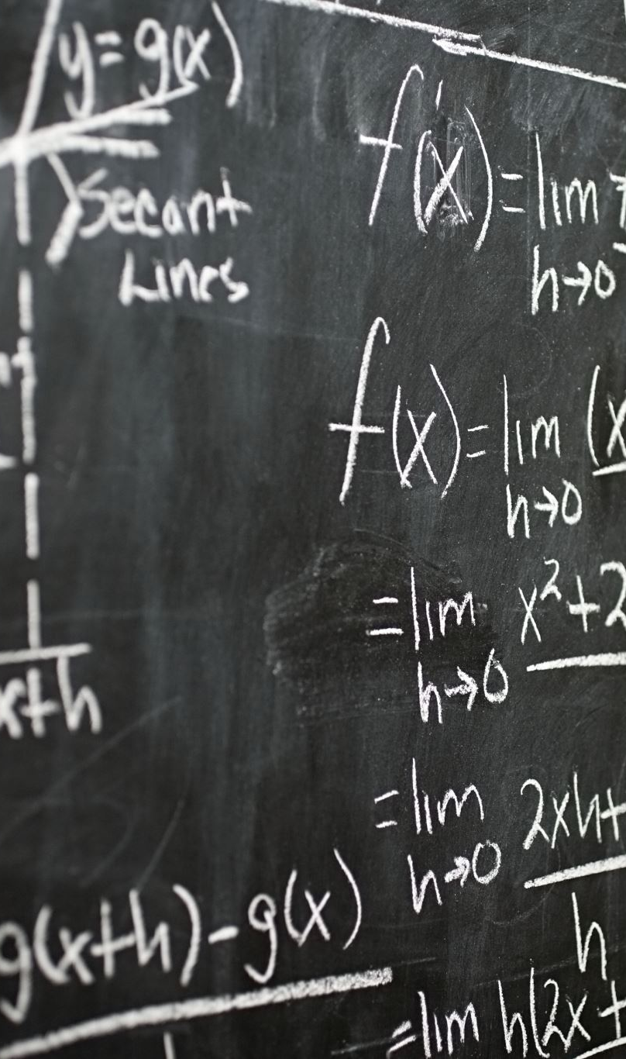
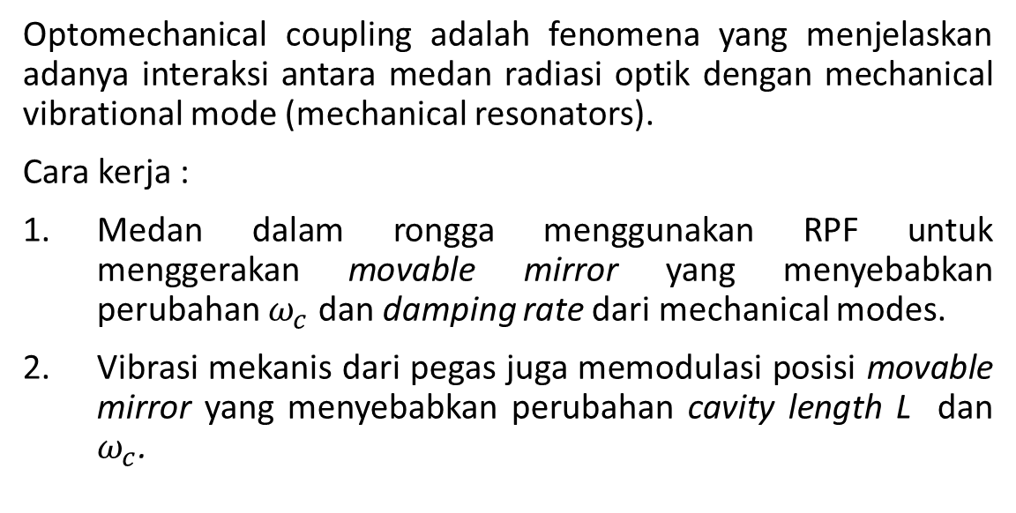
4. Penjelasan Physical Principles of CO sensing
Optomechanical coupling adalah fenomena yang menjelaskan adanya interaksi antara medan radiasi optik dengan mechanical vibrational mode (mechanical resonators).
Cara kerja :
Medan dalam rongga menggunakan RPF untuk menggerakan movable mirror yang menyebabkan perubahan $ω_{c}$ dan damping rate dari mechanical modes.
Vibrasi mekanis dari pegas juga memodulasi posisi movable mirror yang menyebabkan perubahan cavity length L dan $ω_{c}$.

Slide 12
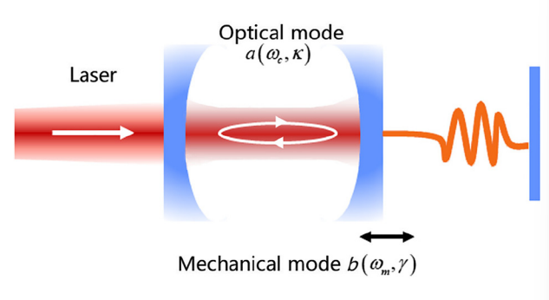
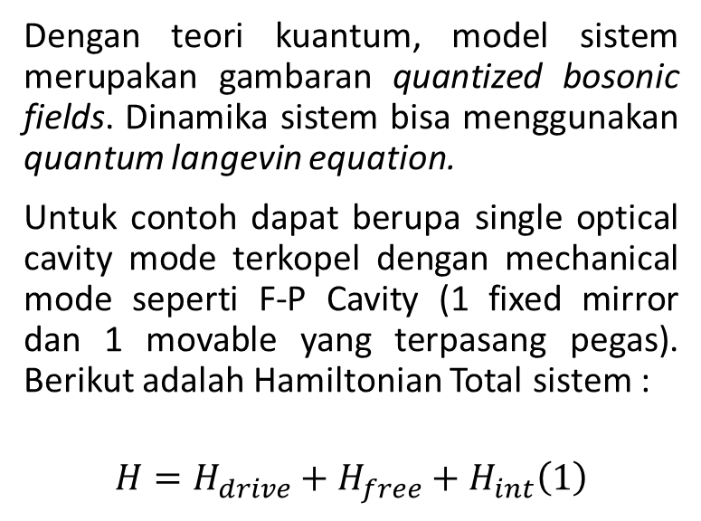
4. Penjelasan Physical Principles of CO sensing
Dengan teori kuantum, model sistem merupakan gambaran quantized bosonic fields. Dinamika sistem bisa menggunakan quantum langevin equation.
Untuk contoh dapat berupa single optical cavity mode terkopel dengan mechanical mode seperti F-P Cavity (1 fixed mirror dan 1 movable yang terpasang pegas). Berikut adalah Hamiltonian Total sistem :
$$\begin{aligned}H=H_{drive}+H_{free}+H_{int}\#\left(1\right)\end{aligned}$$

Slide 13
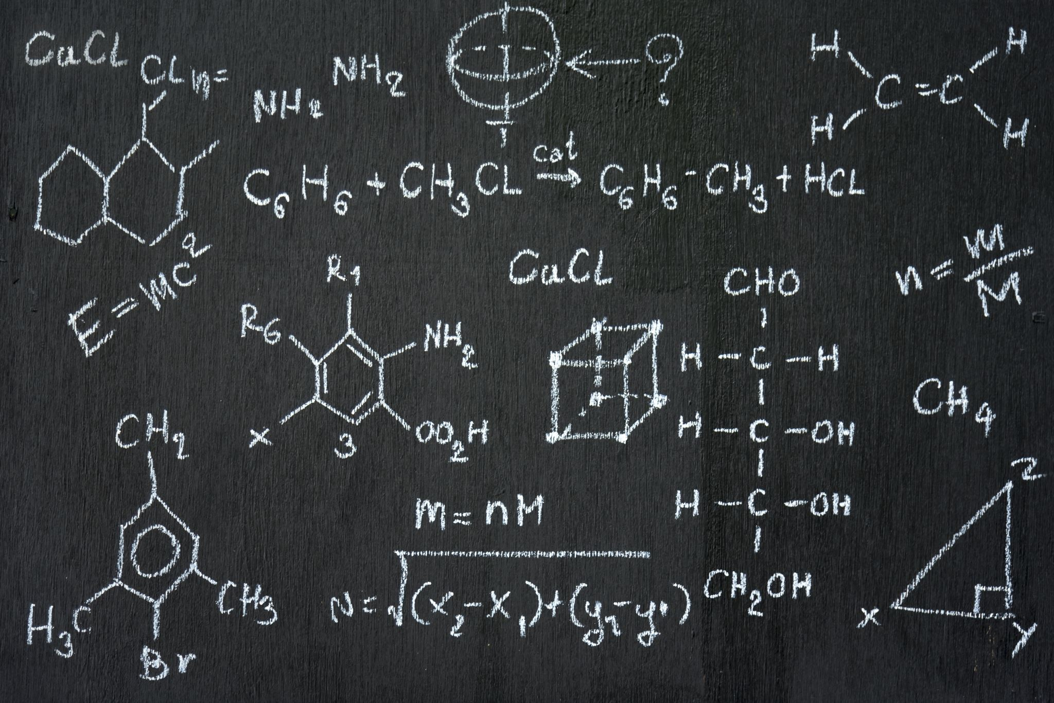
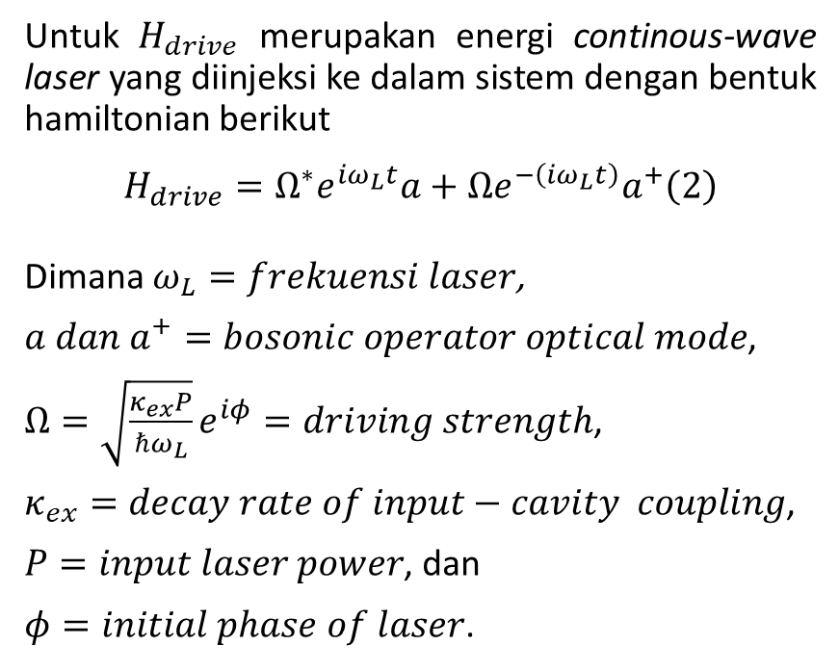
4. Penjelasan Physical Principles of CO sensing
Untuk $H_{drive}$ merupakan energi continous-wave laser yang diinjeksi ke dalam sistem dengan bentuk hamiltonian berikut
$$\begin{aligned}H_{drive}=Ω^{∗}e^{iω_{L}t}a+Ωe^{−\left(iω_{L}t\right)}a^{+}\#\left(2\right)\end{aligned}$$
Dimana $ω_{L}=frekuensi laser$,
$a dan a^{+}=bosonic operator optical mode$,
$Ω=\sqrt{\frac{κ_{ex}P}{ℏω_{L}}}e^{iφ}=driving strength$,
$κ_{ex}=decay rate of input−cavity coupling$,
$P=input laser power$, dan
$φ=initial phase of laser$.

Slide 14
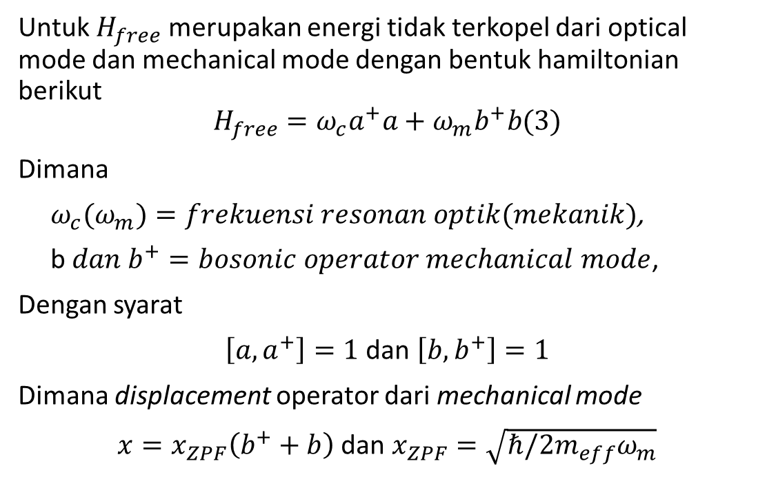
4. Penjelasan Physical Principles of CO sensing
Untuk $H_{free}$ merupakan energi tidak terkopel dari optical mode dan mechanical mode dengan bentuk hamiltonian berikut
$$\begin{aligned}H_{free}=ω_{c}a^{+}a+ω_{m}b^{+}b\#(3)\end{aligned}$$
Dimana
$ω_{c}(ω_{m})=frekuensi resonan optik(mekanik)$,
b$dan b^{+}=bosonic operator mechanical mode$,
Dengan syarat
$\left[a,a^{+}\right]=1$ dan $\left[b,b^{+}\right]=1$
Dimana displacement operator dari mechanical mode
$x=x_{ZPF}\left(b^{+}+b\right)$ dan $x_{ZPF}=\sqrt{ℏ/2m_{eff}ω_{m}}$

Slide 15
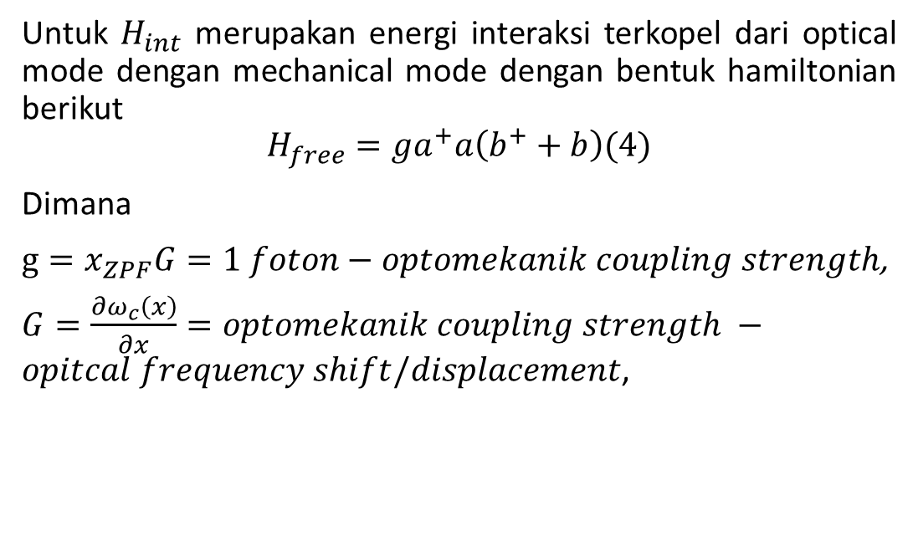
4. Penjelasan Physical Principles of CO sensing
Untuk $H_{int}$ merupakan energi interaksi terkopel dari optical mode dengan mechanical mode dengan bentuk hamiltonian berikut
$$\begin{aligned}H_{free}=ga^{+}a\left(b^{+}+b\right)\#(4)\end{aligned}$$
Dimana
$g=x_{ZPF}G=1 foton−optomekanik coupling strength$,
$G=\frac{∂ω_{c}\left(x\right)}{∂x}=optomekanik coupling strength −opitcal frequency shift/displacement$,

Slide 16
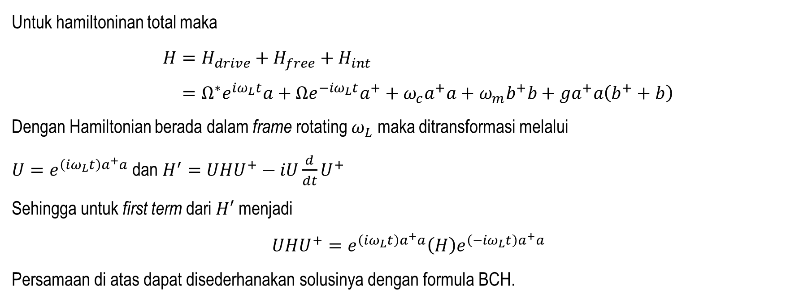
4. Penjelasan Physical Principles of CO sensing
Untuk hamiltoninan total maka
$$H=H_{drive}+H_{free}+H_{int} \\ =Ω^{∗}e^{iω_{L}t}a+Ωe^{−iω_{L}t}a^{+}+ω_{c}a^{+}a+ω_{m}b^{+}b+ga^{+}a\left(b^{+}+b\right)$$
Dengan Hamiltonian berada dalam frame rotating $ω_{L}$ maka ditransformasi melalui
$U=e^{\left(iω_{L}t\right)a^{+}a}$ dan $H^{′}=UHU^{+}−iU\frac{d}{dt}U^{+}$
Sehingga untuk first term dari $H′$ menjadi
$$UHU^{+}=e^{\left(iω_{L}t\right)a^{+}a}\left(H\right)e^{\left(−iω_{L}t\right)a^{+}a}$$
Persamaan di atas dapat disederhanakan solusinya dengan formula BCH.

Slide 17
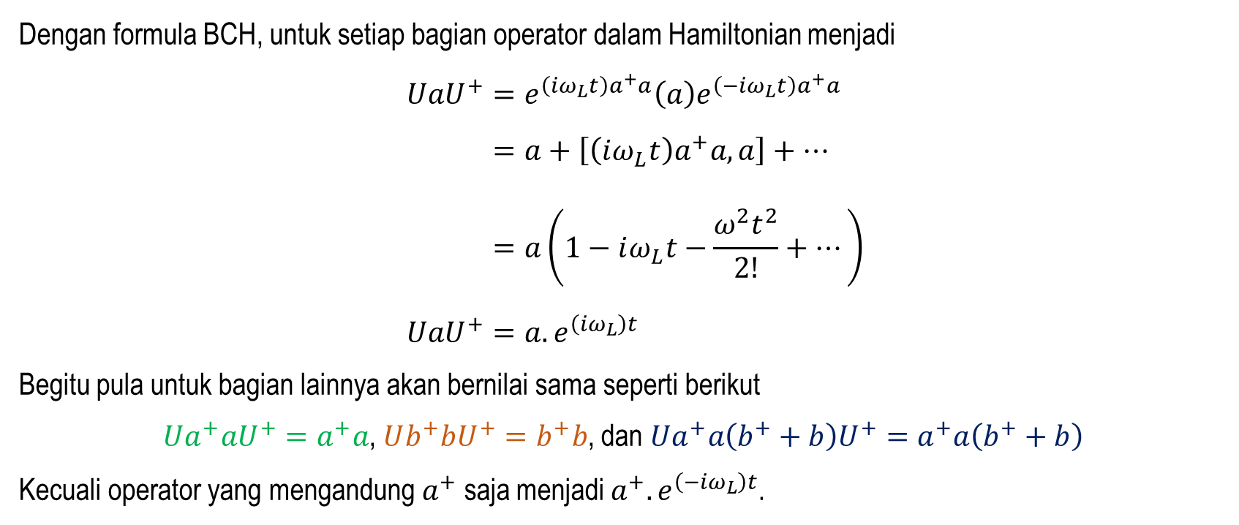
4. Penjelasan Physical Principles of CO sensing
Dengan formula BCH, untuk setiap bagian operator dalam Hamiltonian menjadi
$$UaU^{+}=e^{\left(iω_{L}t\right)a^{+}a}\left(a\right)e^{\left(−iω_{L}t\right)a^{+}a} \\ =a+\left[\left(iω_{L}t\right)a^{+}a,a\right]+… \\ =a\left(1−iω_{L}t−\frac{ω^{2}t^{2}}{2!}+…\right) \\ UaU^{+}=a.e^{\left(iω_{L}\right)t}$$
Begitu pula untuk bagian lainnya akan bernilai sama seperti berikut
$Ua^{+}aU^{+}=a^{+}a$, $Ub^{+}bU^{+}=b^{+}b$, dan $Ua^{+}a\left(b^{+}+b\right)U^{+}=a^{+}a\left(b^{+}+b\right)$
Kecuali operator yang mengandung $a^{+}$ saja menjadi $a^{+}.e^{\left(−iω_{L}\right)t}$.

Slide 18
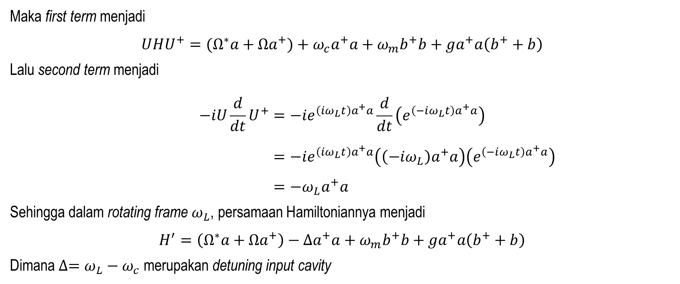
4. Penjelasan Physical Principles of CO sensing
Maka first term menjadi
$$UHU^{+}=(Ω^{∗}a+Ωa^{+})+ω_{c}a^{+}a+ω_{m}b^{+}b+ga^{+}a\left(b^{+}+b\right)$$
Lalu second term menjadi
$$−iU\frac{d}{dt}U^{+}={−ie}^{\left(iω_{L}t\right)a^{+}a}\frac{d}{dt}\left(e^{\left(−iω_{L}t\right)a^{+}a}\right) \\ ={−ie}^{\left(iω_{L}t\right)a^{+}a}\left(\left(−iω_{L}\right)a^{+}a\right)\left(e^{\left(−iω_{L}t\right)a^{+}a}\right) \\ =−ω_{L}a^{+}a$$
Sehingga dalam rotating frame $ω_{L}$, persamaan Hamiltoniannya menjadi
$$H^{′}=\left(Ω^{∗}a+Ωa^{+}\right)−∆a^{+}a+ω_{m}b^{+}b+ga^{+}a\left(b^{+}+b\right)$$
Dimana $∆=ω_{L}−ω_{c}$ merupakan detuning input cavity

Slide 19

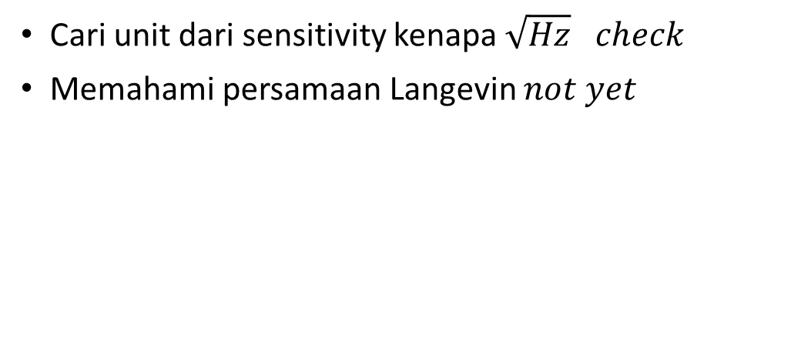
Quest Senin 6 November 2023
Cari unit dari sensitivity kenapa $\sqrt{Hz} check$
Memahami persamaan Langevin $not yet$

Slide 20


1. Mengapa unit sensitivity dalam $m/\sqrt{Hz}$?
Sensitivitas dapat diukur atau dikuantisasi melalui noise equivalent signal atau sebagai sinyal paling minimum yang dapat dideteksi oleh sensor.
Seperti pada paper, formula untuk sensitivitas merupakan root mean square dari spektrum noise atau bentuk spectral density-nya. Sehingga dengan unit dari spectral density itu $m^{2}/Hz$ (untuk displacement sensing) maka RMS dari itu merupakan
$m/\sqrt{Hz}$
Dimana formula unit di atas memiliki arti bahwa seberapa banyak perubahan output spectral density dengan input dalam rentang frekuensi tertentu (bandwidth).

Slide 21
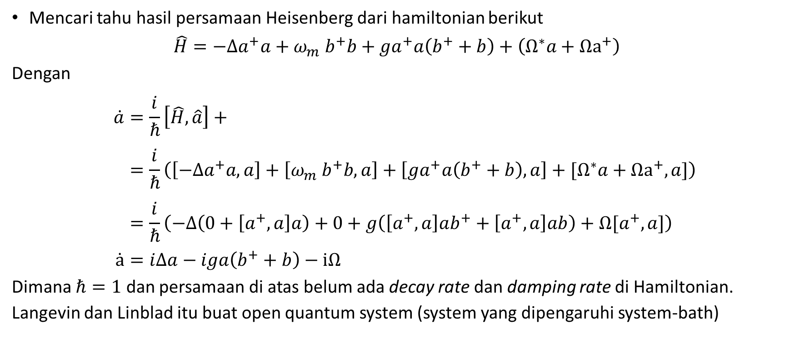
2. Memahami persamaan Langevin
Mencari tahu hasil persamaan Heisenberg dari hamiltonian berikut
$$\hat{H}=−∆a^{+}a+ω_{m} b^{+}b+ga^{+}a\left(b^{+}+b\right)+\left(Ω^{∗}a+Ωa^{+}\right)$$
Dengan
$$\dot{a}=\frac{i}{ℏ}\left[\hat{H},\hat{a}\right]+ \\ =\frac{i}{ℏ}\left(\left[−∆a^{+}a,a\right]+\left[ω_{m} b^{+}b,a\right]+\left[ga^{+}a\left(b^{+}+b\right),a\right]+[Ω^{∗}a+Ωa^{+},a]\right) \\ =\frac{i}{ℏ}\left(−∆\left(0+\left[a^{+},a\right]a\right)+0+g\left(\left[a^{+},a\right]ab^{+}+\left[a^{+},a\right]ab\right)+Ω[a^{+},a]\right) \\ \dot{a}=i∆a−iga\left(b^{+}+b\right)−iΩ$$
Dimana $ℏ=1$ dan persamaan di atas belum ada decay rate dan damping rate di Hamiltonian.
Langevin dan Linblad itu buat open quantum system (system yang dipengaruhi system-bath)

Slide 22
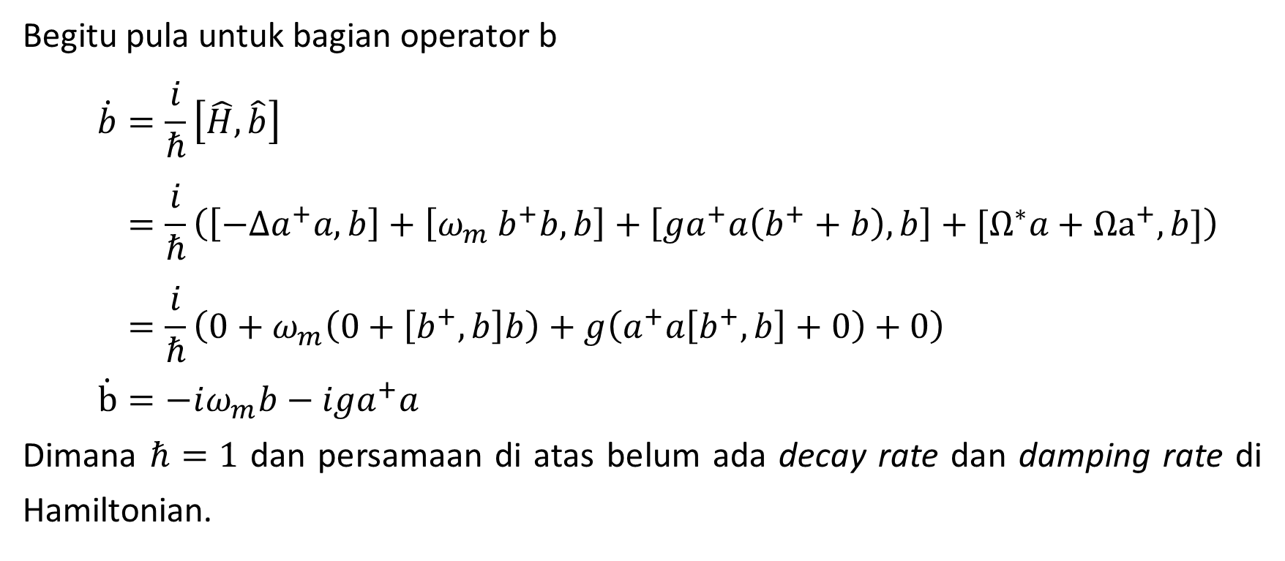
2. Memahami persamaan Langevin
Begitu pula untuk bagian operator b
$$\dot{b}=\frac{i}{ℏ}\left[\hat{H},\hat{b}\right] \\ =\frac{i}{ℏ}\left(\left[−∆a^{+}a,b\right]+\left[ω_{m} b^{+}b,b\right]+\left[ga^{+}a\left(b^{+}+b\right),b\right]+[Ω^{∗}a+Ωa^{+},b]\right) \\ =\frac{i}{ℏ}\left(0+ω_{m}\left(0+\left[b^{+},b\right]b\right)+g\left(a^{+}a\left[b^{+},b\right]+0\right)+0\right) \\ \dot{b}=−iω_{m}b−iga^{+}a$$
Dimana $ℏ=1$ dan persamaan di atas belum ada decay rate dan damping rate di Hamiltonian.

Slide 23
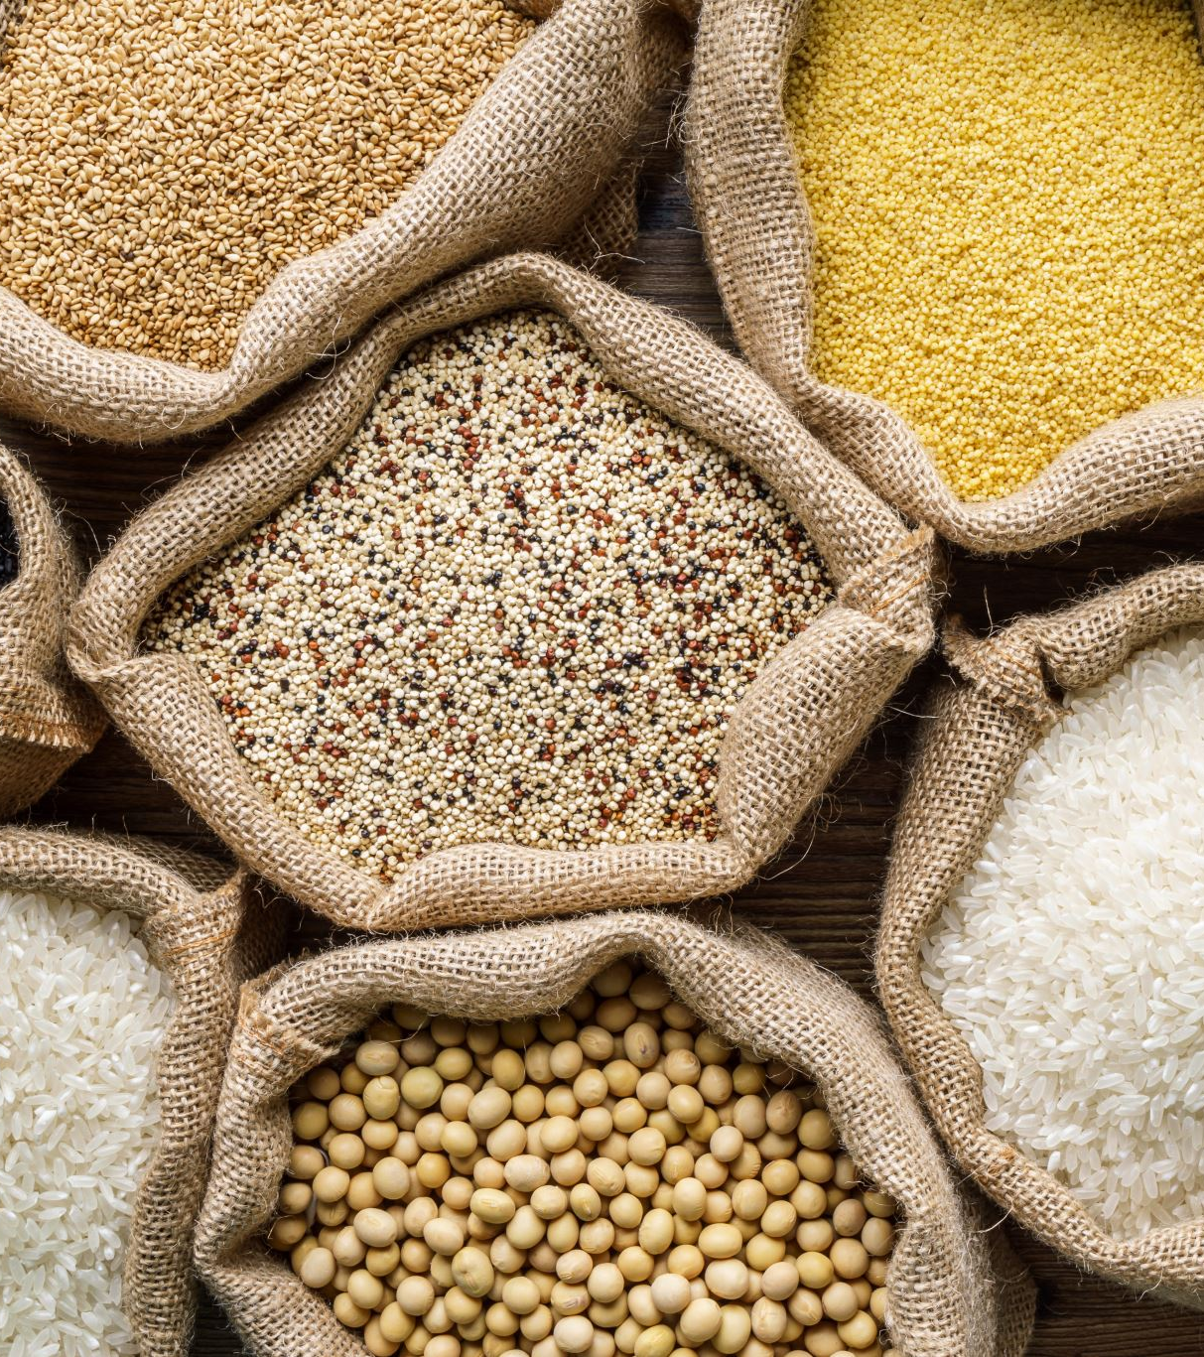
Quest Selasa 7 November 2023
Dari model yang ada, coba simulasi di qutip untuk graph spektrum dan susceptibility!
Sensitivity dari paper baru nature, cari yang bagus mana yang jelek mana (jelaskan)
Memahami hubungan wigner dan sensitivity.
Signal-to-noise rasio itu apa?
Quantum fisher dan hubungannya dengan quantum information.

Slide 24
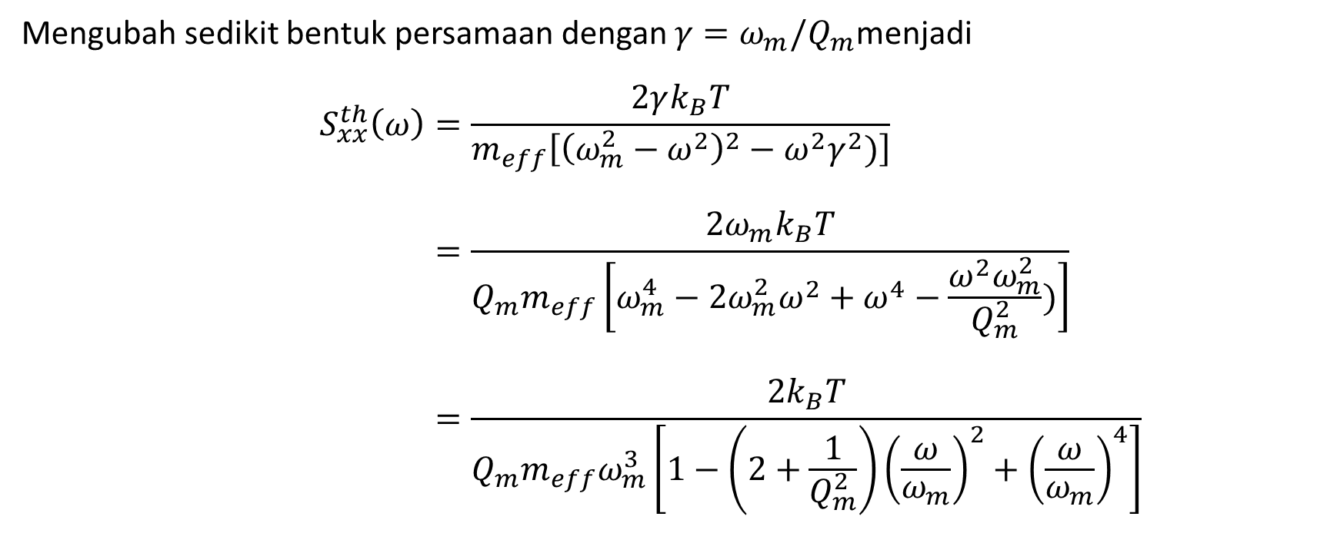
1. Graph spectrum and susceptibility
Mengubah sedikit bentuk persamaan dengan $γ=ω_{m}/Q_{m}$menjadi
$$S_{xx}^{th}\left(ω\right)=\frac{2γk_{B}T}{m_{eff}\left[{\left(ω_{m}^{2}−ω^{2}\right)}^{2}−ω^{2}γ^{2})\right]} \\ =\frac{2ω_{m}k_{B}T}{Q_{m}m_{eff}\left[ω_{m}^{4}−2ω_{m}^{2}ω^{2}+ω^{4}−\frac{ω^{2}ω_{m}^{2}}{Q_{m}^{2}})\right]} \\ =\frac{2k_{B}T}{{Q_{m}m}_{eff}ω_{m}^{3}\left[1−\left(2+\frac{1}{Q_{m}^{2}}\right){\left(\frac{ω}{ω_{m}}\right)}^{2}+{\left(\frac{ω}{ω_{m}}\right)}^{4}\right]}$$

Slide 25
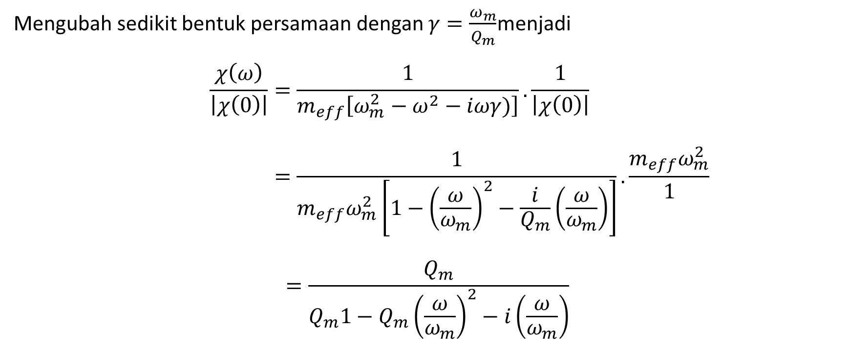
1. Graph spectrum and susceptibility
Mengubah sedikit bentuk persamaan dengan $γ=\frac{ω_{m}}{Q_{m}}$menjadi
$$\frac{χ\left(ω\right)}{\left|χ\left(0\right)\right|}=\frac{1}{m_{eff}\left[ω_{m}^{2}−ω^{2}−iωγ)\right]}.\frac{1}{\left|χ\left(0\right)\right|} \\ =\frac{1}{m_{eff}ω_{m}^{2}\left[1−{\left(\frac{ω}{ω_{m}}\right)}^{2}−\frac{i}{Q_{m}}\left(\frac{ω}{ω_{m}}\right)\right]}.\frac{m_{eff}ω_{m}^{2}}{1}$$
$$=\frac{Q_{m}}{Q_{m}1−{Q_{m}\left(\frac{ω}{ω_{m}}\right)}^{2}−i\left(\frac{ω}{ω_{m}}\right)}$$

Slide 26
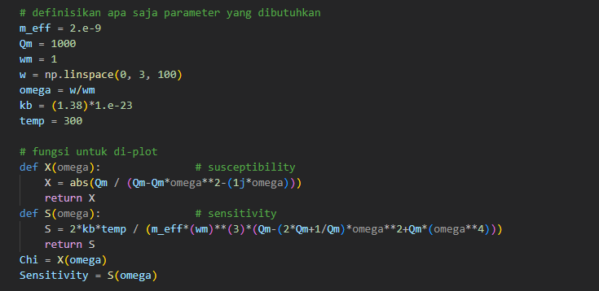
Plotting di Python
Berdasarkan rumus analitik di atas, untuk bagian susceptibility sudah benar namun yang menjadi masalah masih terdapat pada sensitivitas yang kurang benar dalam mendeskripsikannya. Gambar hasil plot tertera pada slide berikutnya.
Berikut ini adalah code untuk fungsi analitik

Slide 27
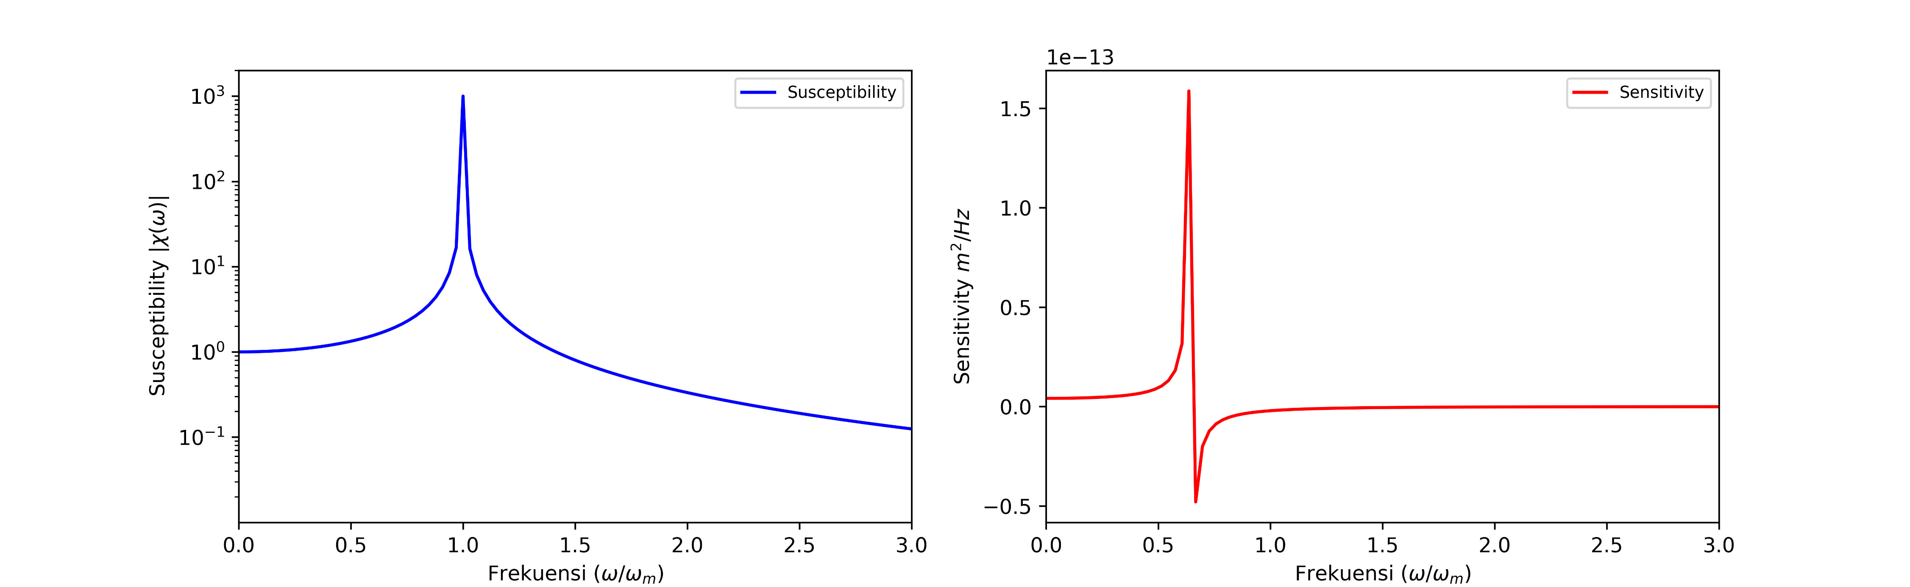
Plotting di Python

Slide 28

Paper Review Critical Parametric Quantum Sensing
-- Dibuat untuk keperluan pembelajaran --

Slide 29
Sensitivity yang lebih baik?
Ditemukan bahwa dengan criticality dalam sensor kuantum dapat meng-improve presisi dalam pengukuran.
Sensitivitas akan bertambah besar nilainya jika presisi dalam pengukuran meningkat.
Contoh penggunaan ‘criticality’ di paper ini ada pada sensor magnetometer dan qubit detector.

Slide 30
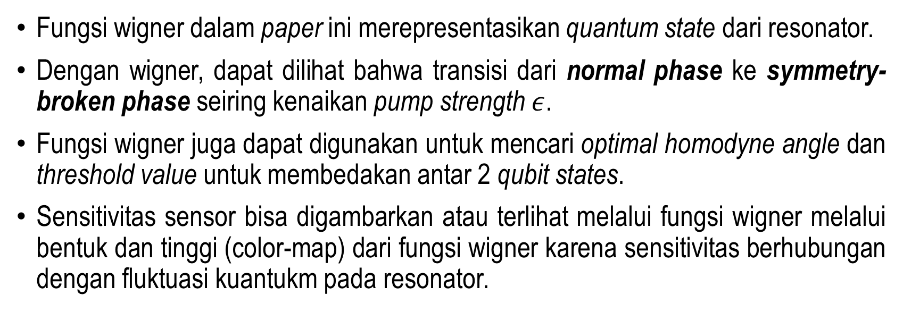
Hubungan wigner dengan sensitivity
Fungsi wigner dalam paper ini merepresentasikan quantum state dari resonator.
Dengan wigner, dapat dilihat bahwa transisi dari normal phase ke symmetry-broken phase seiring kenaikan pump strength $ε$.
Fungsi wigner juga dapat digunakan untuk mencari optimal homodyne angle dan threshold value untuk membedakan antar 2 qubit states.
Sensitivitas sensor bisa digambarkan atau terlihat melalui fungsi wigner melalui bentuk dan tinggi (color-map) dari fungsi wigner karena sensitivitas berhubungan dengan fluktuasi kuantukm pada resonator.

Slide 31
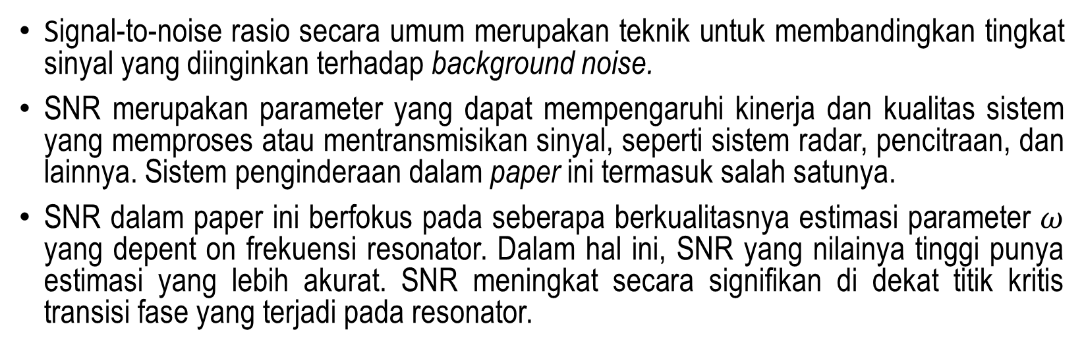
Signal-to-noise ratio
Signal-to-noise rasio secara umum merupakan teknik untuk membandingkan tingkat sinyal yang diinginkan terhadap background noise.
SNR merupakan parameter yang dapat mempengaruhi kinerja dan kualitas sistem yang memproses atau mentransmisikan sinyal, seperti sistem radar, pencitraan, dan lainnya. Sistem penginderaan dalam paper ini termasuk salah satunya.
SNR dalam paper ini berfokus pada seberapa berkualitasnya estimasi parameter $ω$ yang depent on frekuensi resonator. Dalam hal ini, SNR yang nilainya tinggi punya estimasi yang lebih akurat. SNR meningkat secara signifikan di dekat titik kritis transisi fase yang terjadi pada resonator.

Slide 32
Apa itu quantum fisher dan hubungannya dengan quantum information?

Slide 33

Quest Jumat 10 November 2023

